Slide 1

Gospodarstvo
Kviz

Slide 2
1. Koliko je ukupno sektora djelatnosti gospodarstva?
2
4
6

Slide 3
TOČNO

Slide 4
NETOČNO

Slide 5
2. U primarni sektor djelatnosti spada?
Građevinarstvo
Industrija
Poljoprivreda

Slide 6
TOČNO

Slide 7
NETOČNO

Slide 8
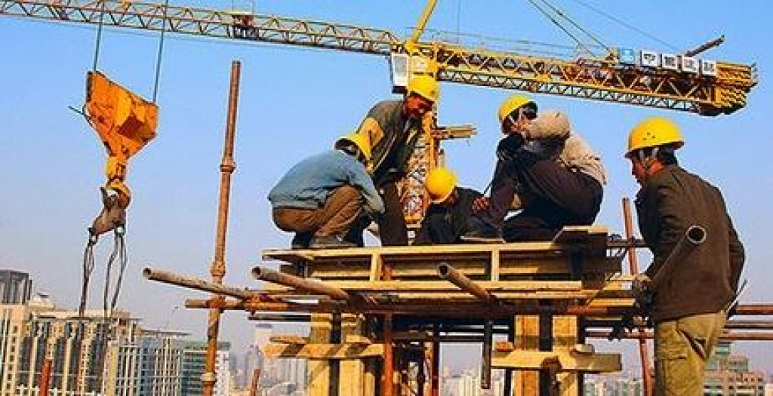
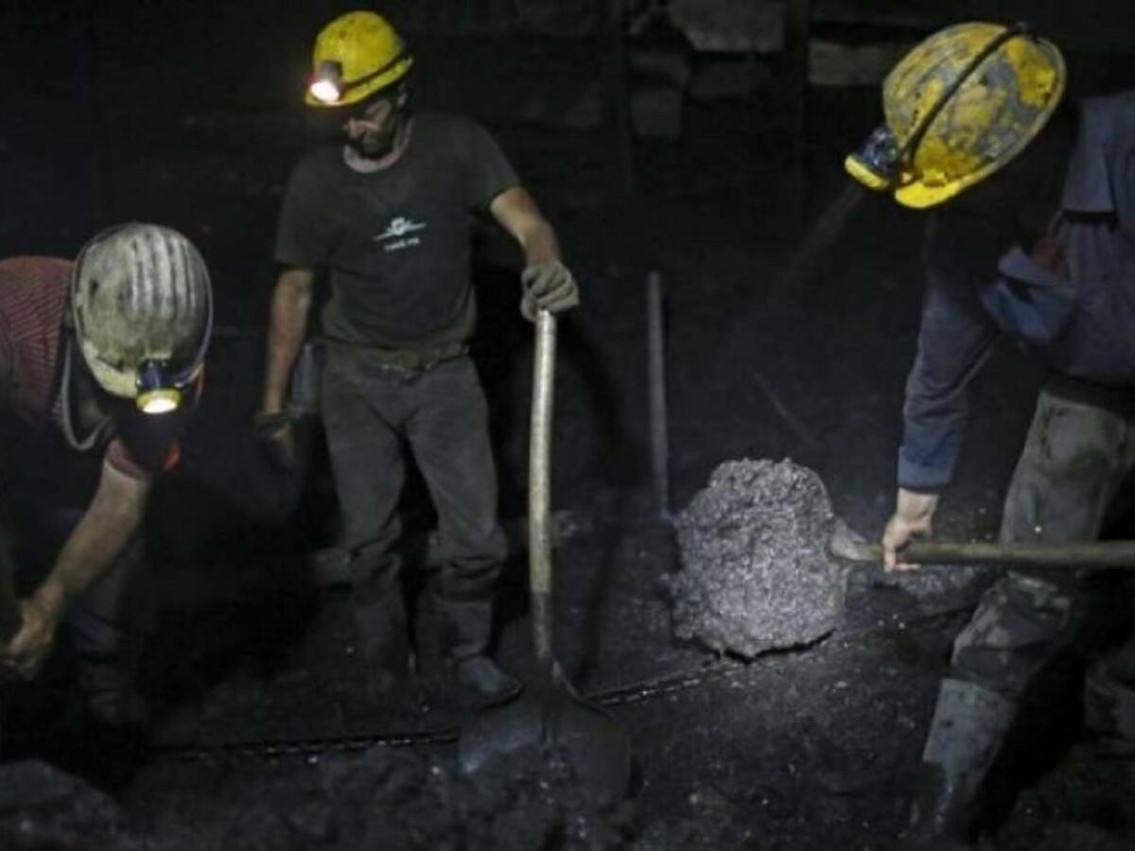
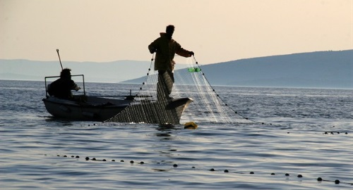
3. Koja od navedenih djelatnosti ne spada u sekundarni sektor?

Slide 9
TOČNO

Slide 10
NETOČNO

Slide 11

4.Kojem sektoru pripada djelatnost prikazana na slici?
Primarnom
Sekundarnom
Tercijarnim

Slide 12
TOČNO

Slide 13
NETOČNO

Slide 14

5. Koja od navedenih djelatnosti spada među proizvodne obrte?

Slide 15
TOČNO

Slide 16
NETOČNO

Slide 17
6. Odaberi grafikon koji pokazuje udjel po sektorima djelatnosti u Njemačkoj 2017. godine (pritisni bijelo polje iznad slike).

Slide 18
TOČNO

Slide 19
NETOČNO

Slide 20
7. U kojem sektoru djelatnosti je 2017. bilo zaposleno najmanje državljana Republike Hrvatske?
Primarni
Sekundarni
Tercijarni

Slide 21
TOČNO

Slide 22
NETOČNO

Slide 23

ČESTITAM!!!!!!

